Slide 1


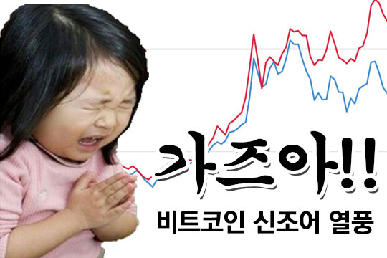


박훈석 정민관 이 현 신영섭
2025.01.09
딥러닝 기반 가상화폐
시세 변동 예측 시스템
사랑합니다
🥰

Slide 2


목차
01
02
03
프로젝트 팀
구성 및 역할
프로젝트 개요
프로젝트 수행 절차 및 방법
04
05
결론
소감

Slide 3

CHAPTER 06
프로젝트 일정
27 ~ 31
4 ~ 8
데이터수집
모델링
- 필요 데이터 및 수집 절차 정의
- 외부 데이터 수집
- 모델 학습
2024년 12월
2025년 01월
2025년 02월
24~27
2 ~ 4
8 ~ 9
사전기획
데이터 전처리
모델 평가 비교
- 프로젝트 기획 및 주제선정
- 기획안 작성
- 데이터 정제 및 정규화
- 모델 평가 및 PPT 작성
- 각 모델들의 성능 비교

Slide 4
01
프로젝트 팀 구성 및 역할

Slide 5




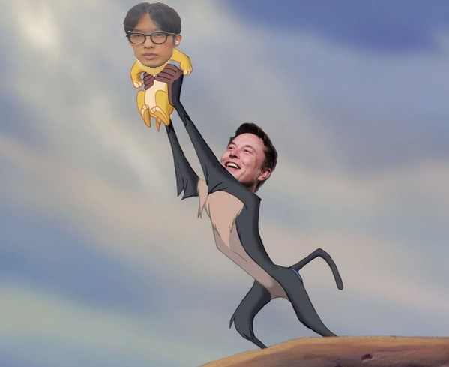

CHAPTER 1
프로젝트 팀 구성 및 역할
박훈석
정민관
이 현
신영섭
- 프로젝트 관리(PM)
- 데이터 베이스 설계 및 관리
- 데이터 분석 및 전처리
- 데이터 베이스 설계 및 관리
- 도메인 분석
- 딥러닝 모델링
- 딥러닝 모델링
- 업비트 API 연동 및 관리
- PPT 제작
- 시각화
- 발 표

Slide 6
02
프로젝트 개요

Slide 7
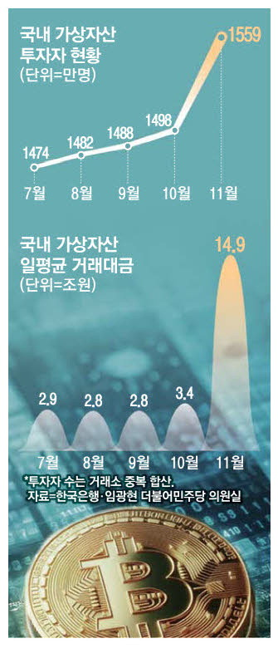
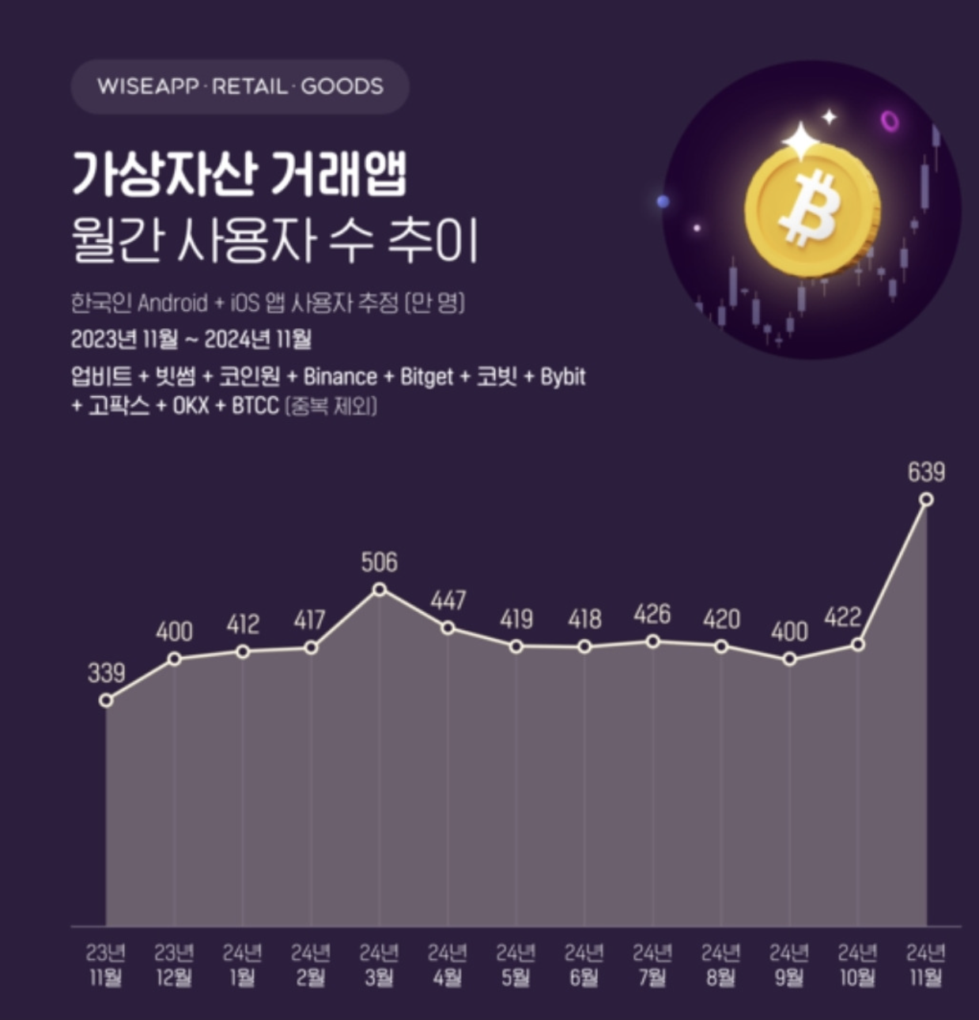
CHAPTER 2
가상화폐 시장 현황

Slide 8
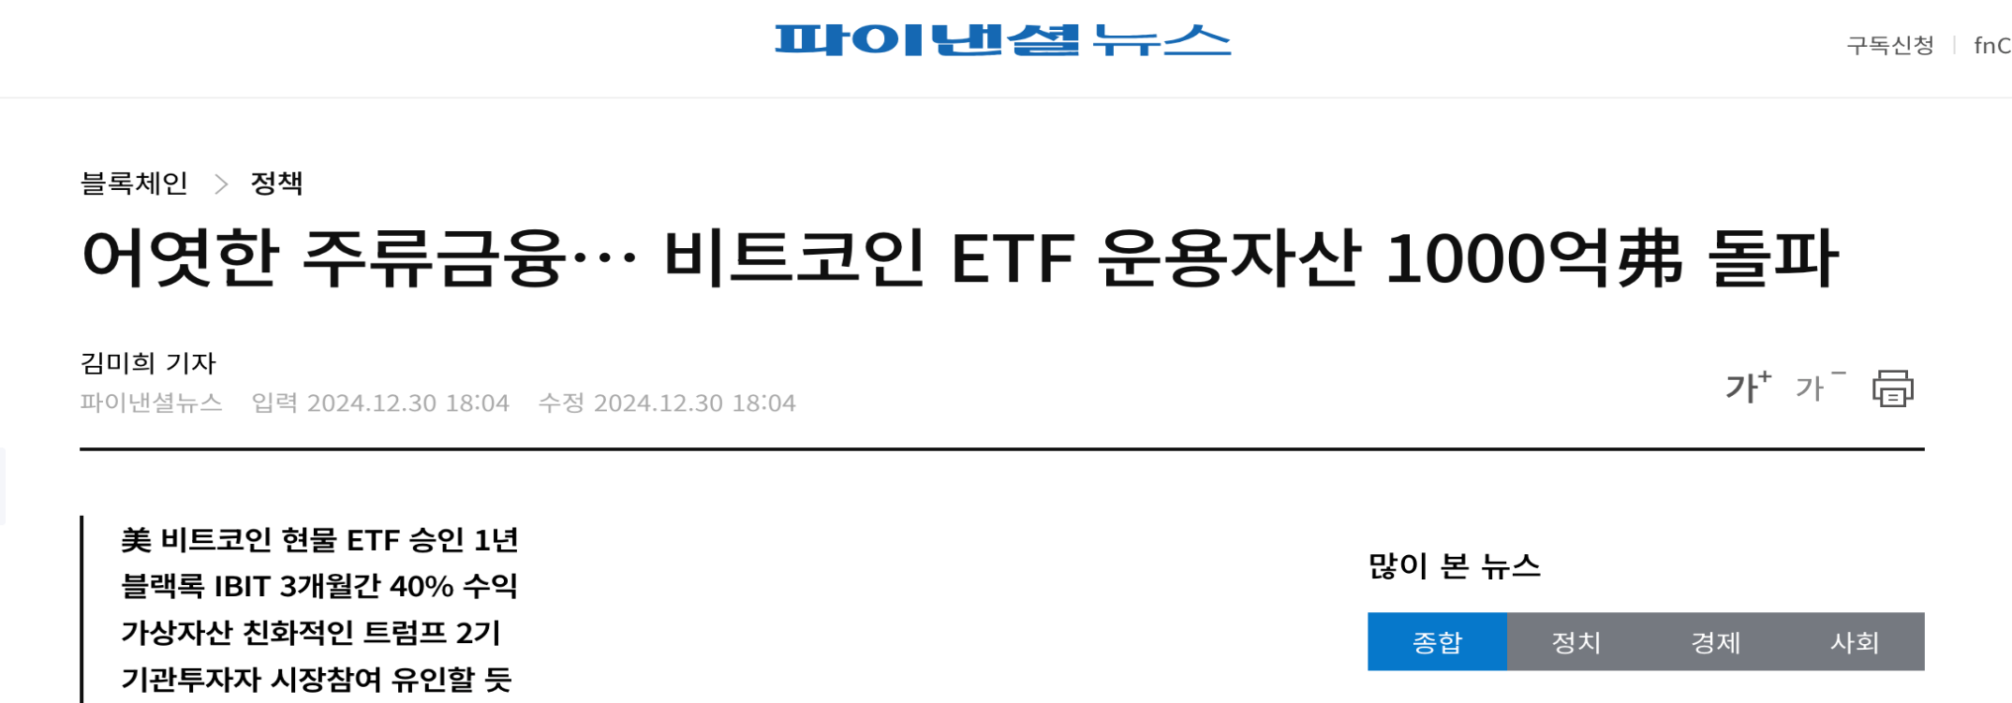
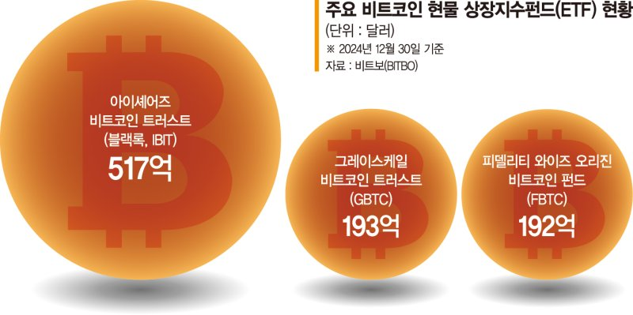
CHAPTER 2
미국의 비트코인 ETF
2024년 가파른 성장을 보인
미국의 비트코인 ETF
운용자산(AUM): 1,060억 달러 돌파
블랙록 IBIT ETF 수익률: 3개월 간 40% 상승
미국 금융시장 편입 비트코인: 113만 개

Slide 9
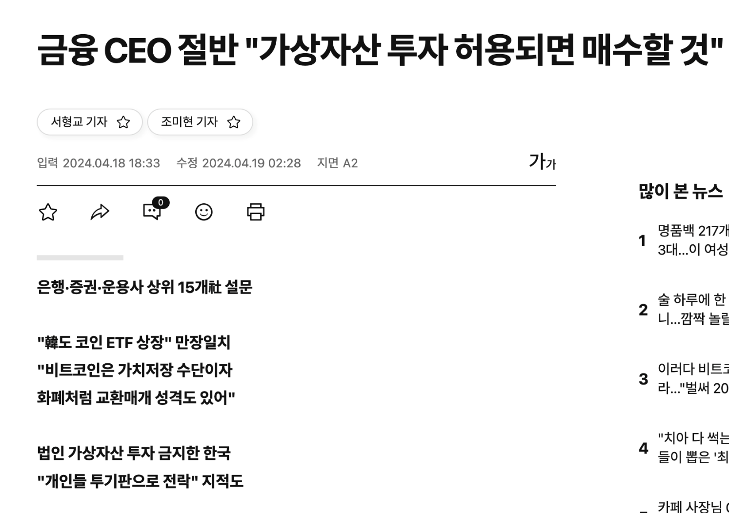
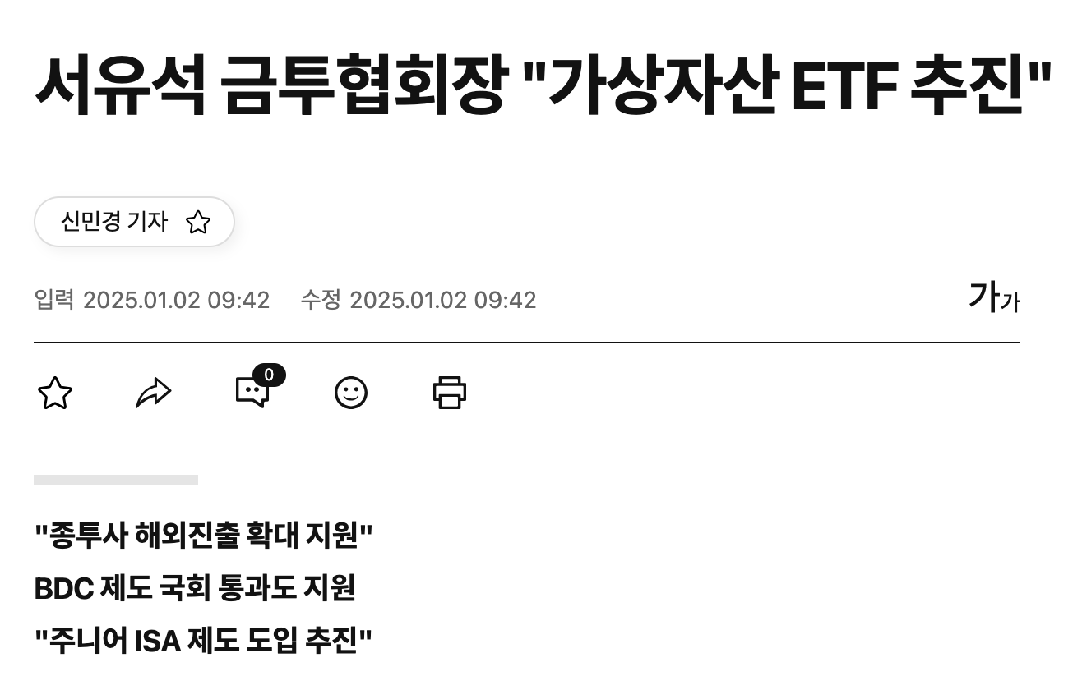
CHAPTER 2
대한민국의 비트코인 ETF 현황
그렇다면 대한민국은?
금융투자협회
전략토큰증권 법제화 추진
가상자산 ETF 도입 계획
디지털 자산시장 인프라 혁신
금융권 인식 변화
CEO 15인 설문 결과 비트코인 = 가치저장 수단 (6/15명)
비트코인 현물 ETF 도입 찬성 (14/15명)
법인 가상자산 투자 허용 찬성 (8/15명)
금융권, 가상자산에 점차 우호적 태도
제도적 기반 마련 필요성 공감

Slide 10
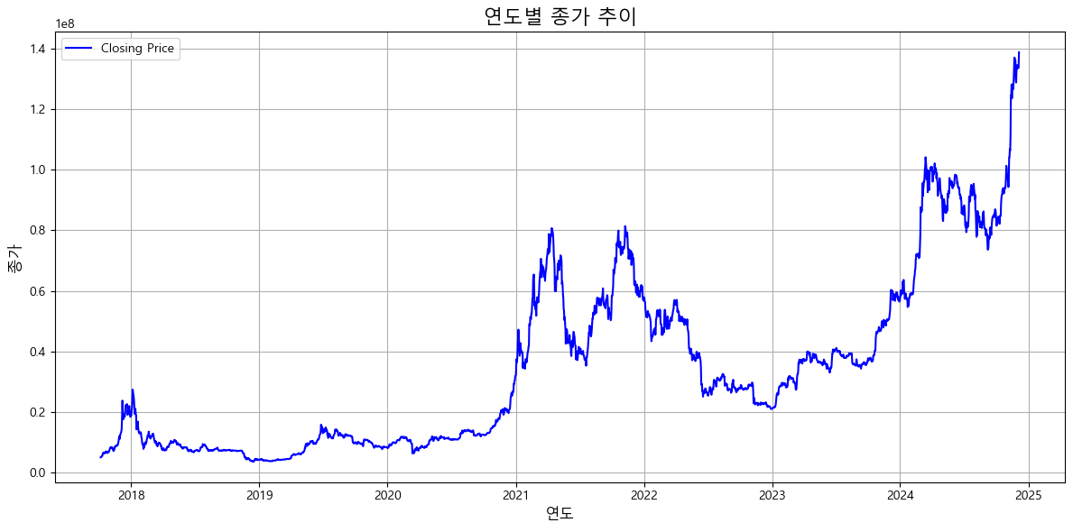
CHAPTER 2
비트코인 연도별 종가 추이

Slide 11


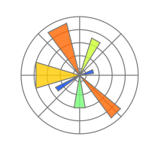



03
프로젝트 수행 절차 및 방법
수집 → 전처리 → 모델학습 → 실제예측 적용

Slide 12
CHAPTER 3
기본 컬럼
데이터셋 소개
OHCLV
업비트 api
기간: 2017년 9월 ~ 2024년 12월 31일
데이터 타입: 일봉 시계열 데이터
정렬 방식: 날짜 순 정렬 완료
Opening_price: 시가
High_price: 최고가
Closing_price: 종가
Low_price: 최저가
Volume: 총 거래량

Slide 13
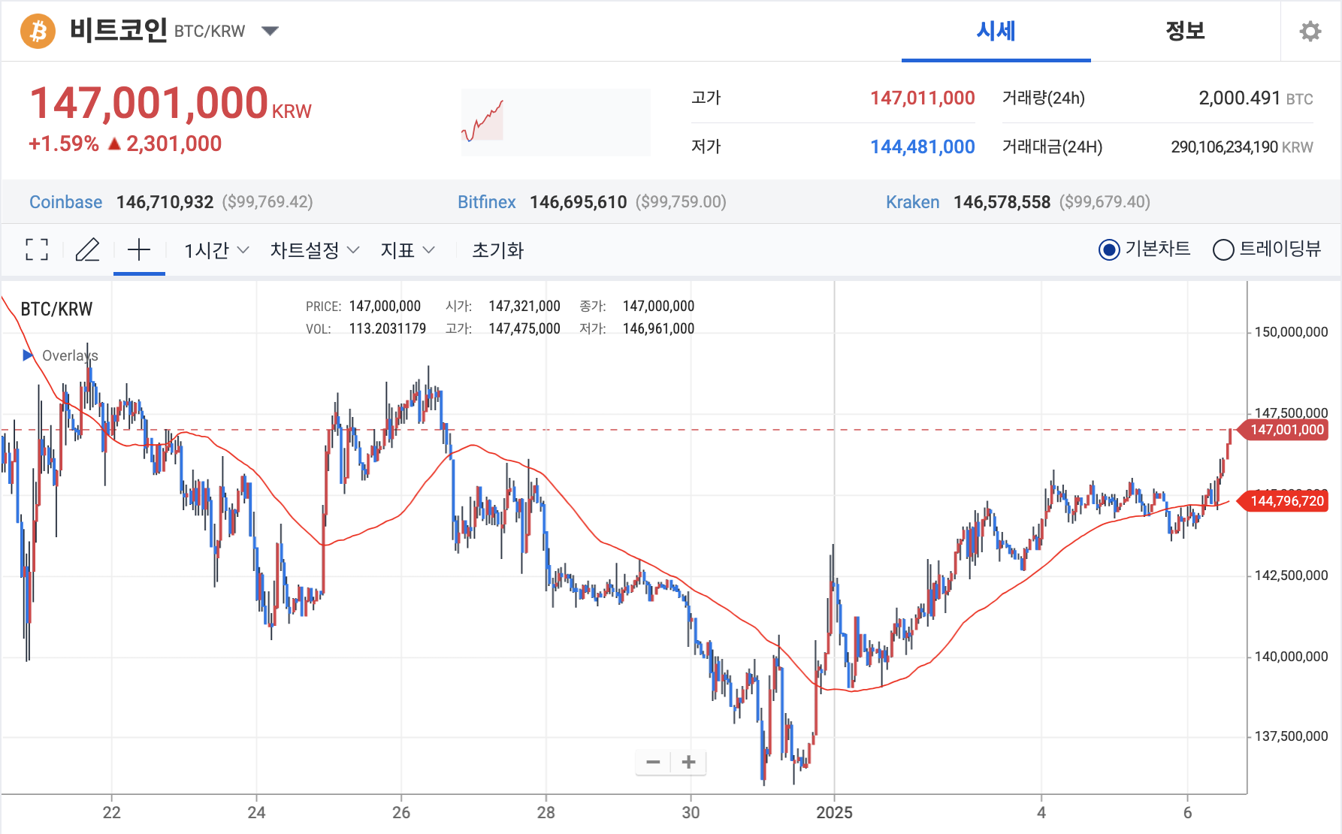
CHAPTER 3
파생 컬럼
이동평균(Moving Average)
단순 이동 평균 (SMA)
모든 가격에 동일한 가중치 부여
장점: 계산 간단
단점: 최근 가격 변화 반영 미흡
가중 이동 평균 (WMA)
최근 가격에 높은 가중치
최근 데이터의 중요성 강조
오래된 데이터에 낮은 가중치 부여
가중이동평균 WMA 사용, 5일
주요 특징
최근 가격이 다음 기간 예측에 더 큰 영향
데이터의 시간적 가중치 차등화
시장 트렌드 민감도 향상
wma_5

Slide 14
CHAPTER 3
파생 컬럼
볼린저 밴드(Bollinger Band)
주가의 변동에 따라 상하밴드의 폭이 같이 움직이게 하여 주가의 움직임을 밴드 내에서 판단하고자 고안된 주가지표
중단밴드 - middle_band, MBB=SMA(n)
상단밴드 - upper_band, UBB=MBB+(σ[TP,n]×m)
하단밴드 - lower_band, LBB=MBB−(σ[TP,n]×m)
σ[TP,n]: n 기간 동안의 표준편차
TP: 대표가격 (고가+저가+종가)÷3(고가+저가+종가)÷3
m: 표준편차 배수 (일반적으로 2)
%B = (종가 - 하단 밴드) / (상단 밴드 - 하단 밴드) 밴드내 현재 위치
BandWidth = (상단 밴드 - 하단 밴드) / 중간 밴드 밴드 대역폭
Notes:
볼린져밴드(Bollinger Band), MBB=SMA(n)

Slide 15
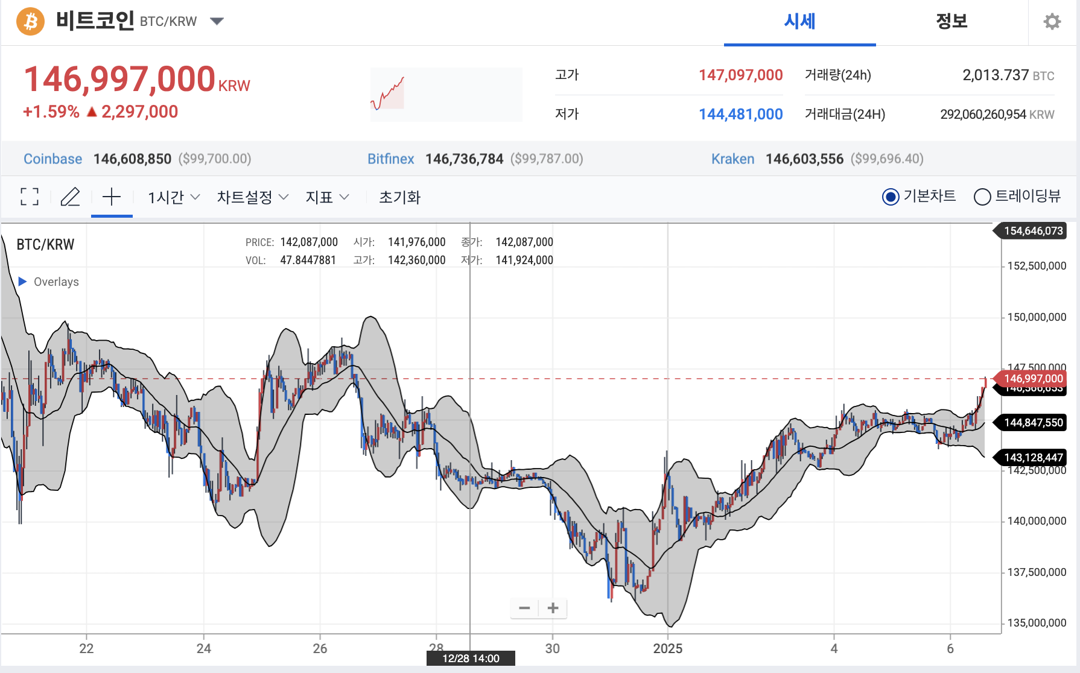
CHAPTER 3
파생 컬럼
볼린저 밴드(Bollinger Band)
매수 신호
주가 상단 밴드 반복 터치/돌파
밴드 상방 확장
가격 중간선 상단 움직임
RSI 상승 모멘텀 확인
매도 신호
주가 하단 밴드 지속 터치
밴드 하방 수축
가격 중간선 하단 움직임
거래량 하방 돌파 확인
Notes:
볼린져밴드(Bollinger Band)

Slide 16
CHAPTER 3
파생 컬럼
MACD(Moving Average Convergence Divergence, 이동평균 수렴확산 지수)
주가 추세의 강도, 방향, 모멘텀 및 지속 시간의 변화를 나타내도록 설계
12일 EMA에서 26일 EMA를 빼서 계산(단기에서 장기를 뺌)
MACD는 두 EMA의 수렴 및 발산에 관한 것
추세 전환점 포착
모멘텀 변화 감지
트렌드 추종 전략
MACD=12일 EMA−26일 EMA
신호선 = MACD 라인의 9일 EMA
히스토그램 = MACD라인−신호선
12일 EMA: 단기 추세를 나타냄
26일 EMA: 장기 추세를 나타냄
9일 EMA: 신호선 계산에 사용

Slide 17
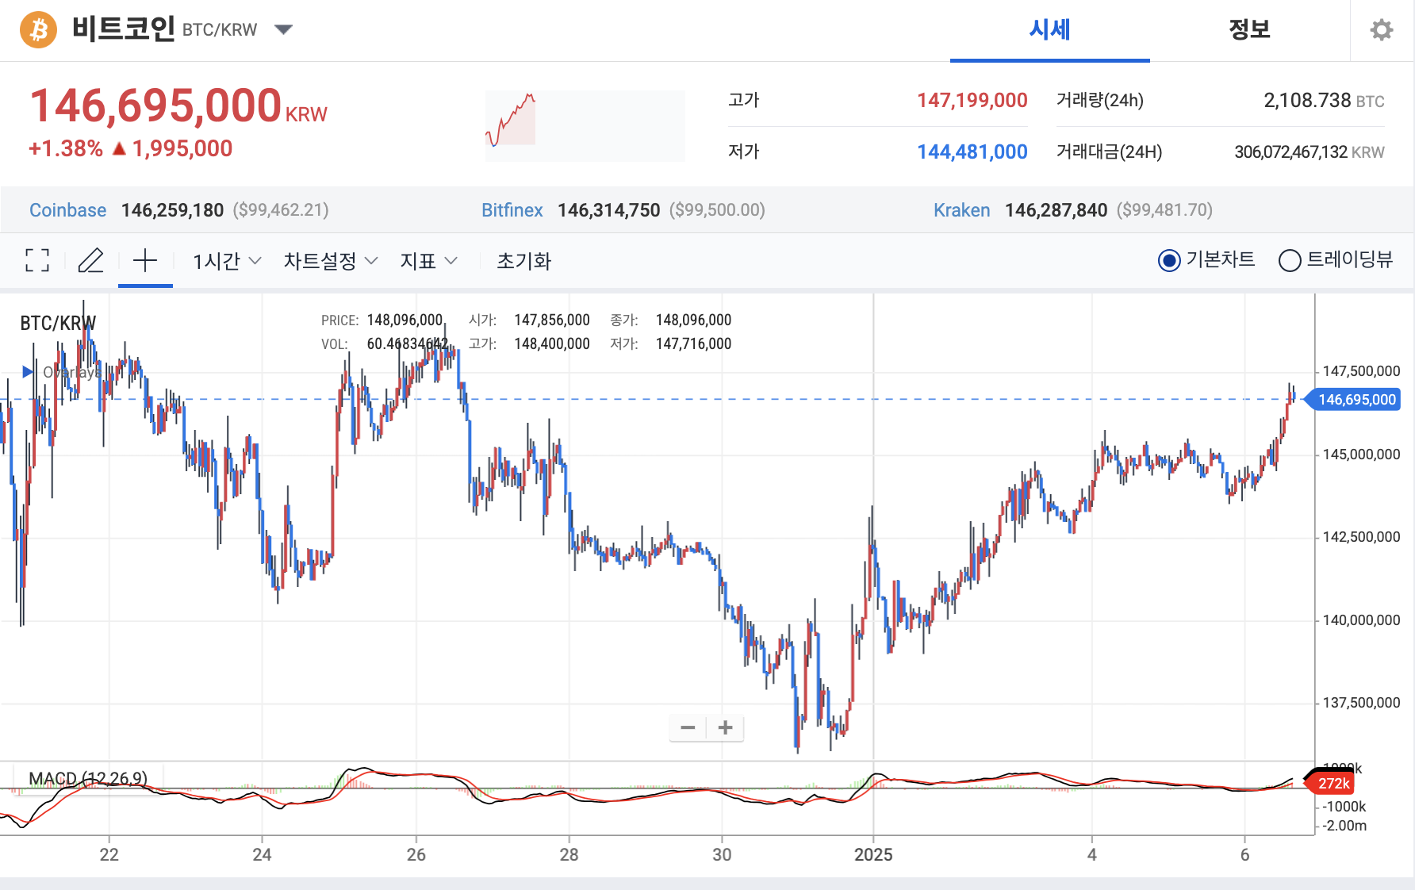
CHAPTER 3
파생 컬럼
MACD(Moving Average Convergence Divergence, 이동평균 수렴확산 지수)
매수 신호
MACD 라인 제로선 상향 돌파
시그널 라인 위로 상승
MACD 히스토그램 양(+)의 영역 확장
상승 모멘텀 지속적 확인
매도 신호
MACD 라인 제로선 하향 돌파
시그널 라인 아래로 하락
MACD 히스토그램 음(-)의 영역 확장
하락 모멘텀 지속적 확인

Slide 18
CHAPTER 3
파생 컬럼
RSI(Relative Strength Index)
주가의 평균 상승폭과 하락폭을 비교하여 가격의 상승 압력과 하락 압력 간의 상대적인 강도
일반적으로 9일, 14일 또는 25일 RSI를 계산
상대강도(RS) 계산 RS= 평균 상승분 / 평균 하락분 ​
RSI 최종 공식 RSI=RS/ (1+RS) ×100

Slide 19
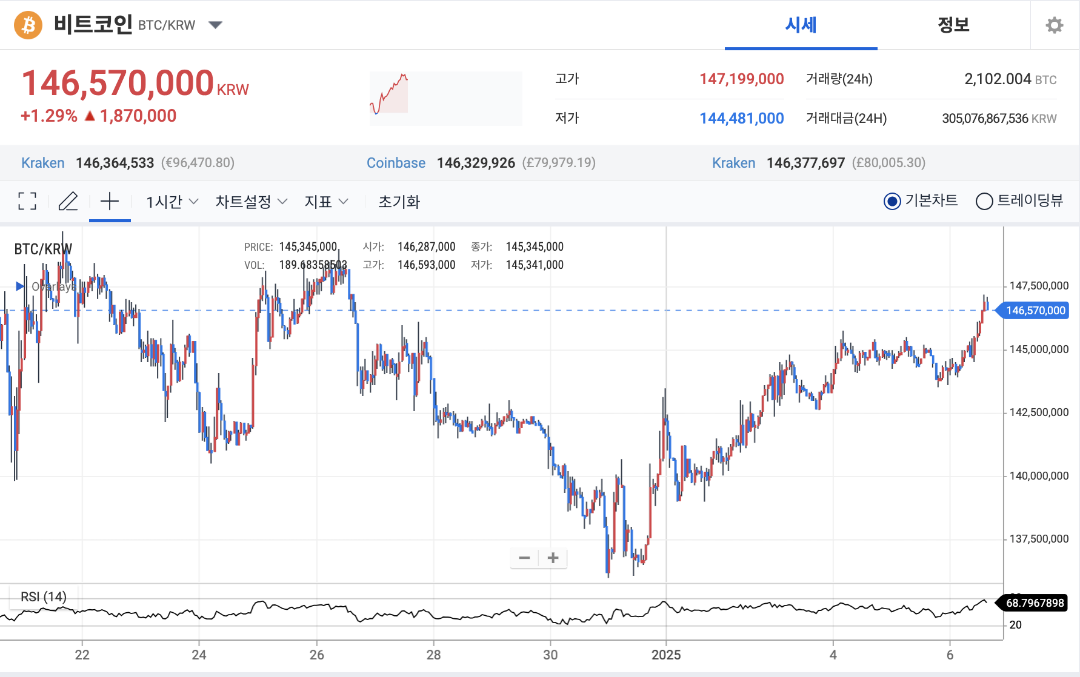
CHAPTER 3
파생 컬럼
RSI(Relative Strength Index)
매수 신호
평균 이득 > 평균 손실
RS(Relative Strength) > 1
RSI 지속적인 상승
RSI 50선 상향 돌파
RSI 70 이상으로 상승
매도 신호
평균 이득 < 평균 손실
RS(Relative Strength) < 1
RSI 지속적인 하락
RSI 50선 하향 돌파
RSI 30 이하로 하락

Slide 20
CHAPTER 3
파생 컬럼
Stochastic Oscillator
확률적 오실레이터는 특정 기간 동안 증권의 종가를 가격 범위와 비교하는 모멘텀 지표
H₅: 지난 5일 최고가
L₅: 지난 5일 최저가
현재가: 당일 종가
Stochastic Oscillator 계산
%K = (C - L₅) / (H₅ - L₅)
%D 계산
%K의 3일 단순이동평균(SMA)
마지막 3개 %K 값 평균
%D = %K의 3일 SMA

Slide 21
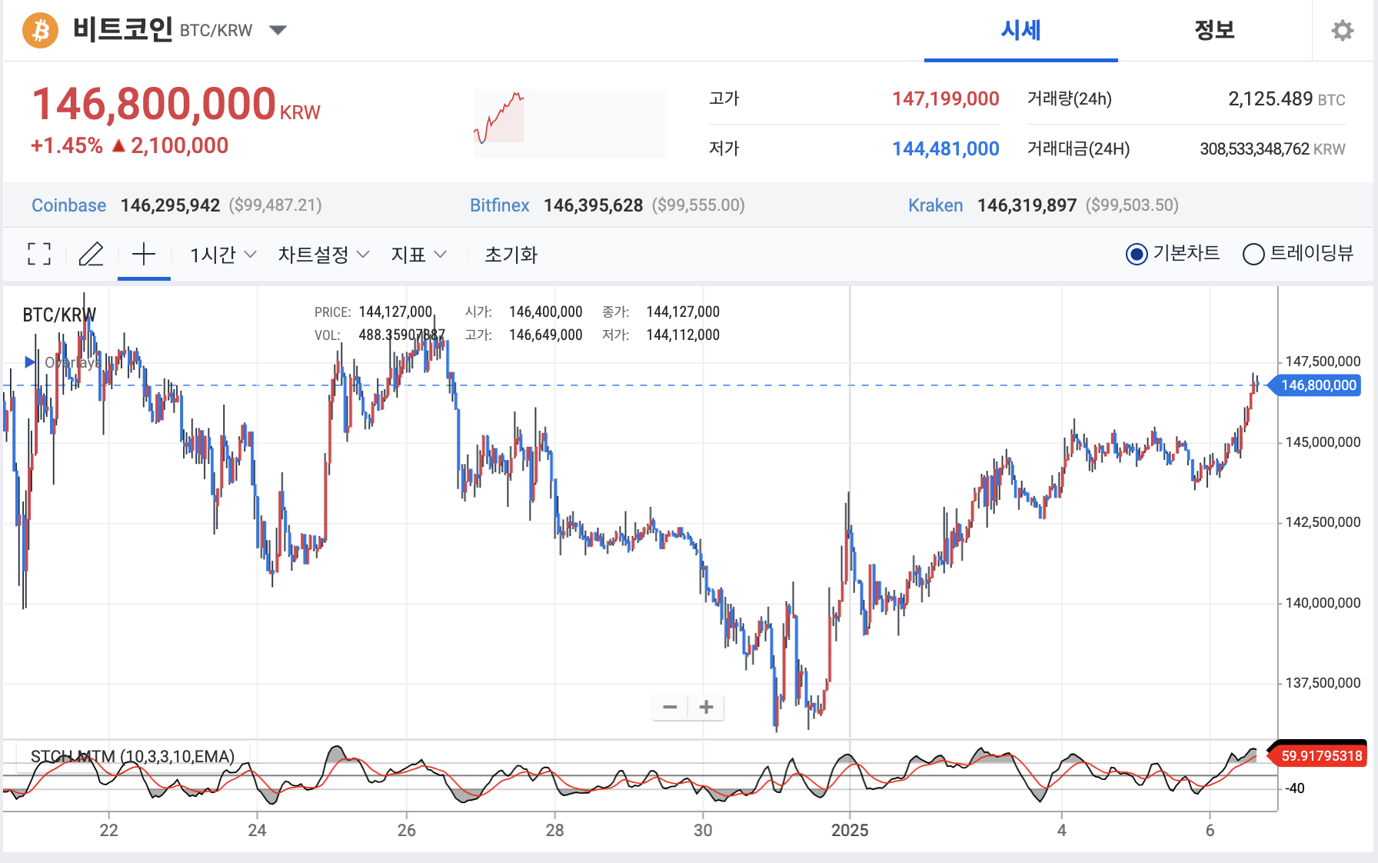
CHAPTER 3
파생 컬럼
Stochastic Oscillator
매수 신호
20 이하로 내려갔다가 상승할 때
%K가 %D선을
아래에서 위로 돌파 (골든 크로스)
50선 상위 유지
매도 신호
80 이상 올라갔다가 하락할 때
%K가 %D선을
위에서 아래로 돌파 (데드 크로스)
50선 하위 유지
과매수/과매도 상태 판단
0~100 사이 값
20 이하: 과매도
80 이상: 과매수
Notes:
Stochastic Oscillator

Slide 22
CHAPTER 3
파생 컬럼
이동 평균 계산의 데이터 결측 문제
결측치 발생 원인
시계열 데이터의 시간순 이동 평균 계산 -> 이동 평균
-> 계산의 데이터 공백 현상 발생
Ex) 5일 이동 평균의 경우 ->1~4일 데이터 -> 결측치, 5일째 데이터부터 정산 계산
해결 방법
결측치 데이터 삭제 -> 완전한 이동평균 확보

Slide 23
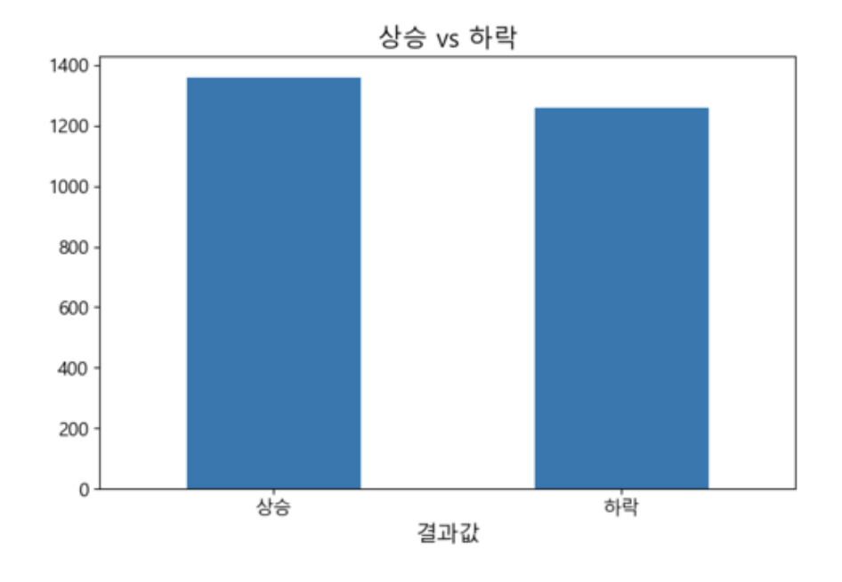
CHAPTER 3
종속변수 설정
주가 방향성 예측 : 이진 분류 모델
목표
다음날 주가 상승/하락 예측
1(상승), 0(하락) 이진 분류
데이터 처리 방법
현재 종가 vs 다음날 종가 비교
상승 시 1, 하락 시 0 라벨링

Slide 24
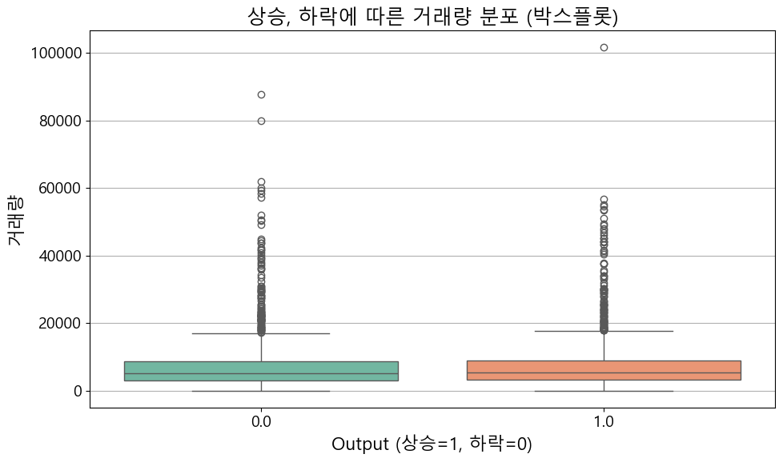
CHAPTER 3
독립변수 선택
상승, 하락에 따른 거래량 분포가 균일하여 거래량 변수는 제외
이상치 : 2017년 말, 2018년 초
(비트코인 거래가 가장 활발했던 연도)

Slide 25
CHAPTER 3
독립변수 선택
변수명 | 설명 | 분류
opening_price | 시가 | 기본 가격 데이터
high_price | 고가 | 기본 가격 데이터
low_price | 저가 | 기본 가격 데이터
closing_price | 종가 | 기본 가격 데이터
wma_5 | 5일 가중이동평균 | 이동평균 지표
middle_band | 볼린저 밴드 중심선 | 변동성 지표
upper_band | 볼린저 밴드 상단선 | 변동성 지표
lower_band | 볼린저 밴드 하단선 | 변동성 지표
%B | 볼린저 밴드 위치 지표 | 변동성 지표
bandwidth | 볼린저 밴드 폭 | 변동성 지표
rsi_9 | 9일 상대강도지수 | 모멘텀 지표
macd | MACD 선 | 추세 지표
macd_signal | MACD 신호선 | 추세 지표
%K | 스토캐스틱 %K선 | 모멘텀 지표
%D | 스토캐스틱 %D선 | 모멘텀 지표
기존 4가지 컬럼 외 다양한 가격정보, 이동평균, 볼린저 밴드, 모멘텀 지표를 포함하여 가격 변동을 예측
-> 가격의 움직임에 대한 다양한 패턴을 학습하고 미래 가격 변동을 예측하는데
더 좋은 성능이 될 것이라고 예상
Notes:
그래프 나눠서 그래프 이름 적어 이 녀석아

Slide 26




CHAPTER 3
모델링
DNN
LSTM
여러 개의 레이어로 구성된 인공 신경망. 입력층, 은닉층, 출력층으로 나뉘며 은닉층이 깊은 구조를 가짐.
정형데이터, 이미지 분류, 음성 인식 등 다양한 분야에 사용.
레이어 별로 활성화 함수와 가중치를 통해 비선형성을 학습.
RNN의 한 종류로, 장기 의존성 문제를 해결하기 위해 고안됨.
일반 RNN보다 더 긴 시퀀스를 학습할 수 있음.
시계열 데이터, 자연어 처리, 음성 인식, 주가 예측에 사용
모델 선택
RNN
Bidirectional RNN
이전 타임스텝의 출력을 현재 타임스텝 입력으로 다시 사용하는 재귀적 구조.
시계열 데이터 예측, 자연어 처리, 음성 데이터 처리에 활용.
장기의존성 문제
RNN의 확장으로, 데이터를 양방향으로 처리
자연어 처리에서 문맥 정보를 더 풍부하게 활용
문장이나 시간적 데이터에서 앞뒤 문맥이 중요한 경우 효과적

Slide 27
CHAPTER 3
모델링
모델 | Accuracy | Precision | Recall | F1 Score
DNN | 0.8153 | 0.9242 | 0.7176 | 0.8079
RNN | 0.5102 | 0.5542 | 0.5679 | 0.5610
LSTM | 0.5510 | 0.5510 | 1.0000 | 0.7105
B-RNN | 0.5333 | 0.5496 | 0.8675 | 0.6729
데이터셋 분할
학습 및 테스트: ~2024-6-30
검증: 2024-7-1 ~ 2024-12-4
실제 예측 적용: 2024년 12월 데이터

Slide 28
CHAPTER 3
모델링
구분 | 파라미터 | 설정값 | 선택 이유
네트워크 구조 | 은닉층 수 | 5 | 모델 복잡도 확보
 | 은닉층 노드 수 | 100 | 충분한 학습 용량
학습 설정 | 에포크 | 100 | 과적합 방지
 | 배치 사이즈 | 10 | 작은 데이터셋 고려
 | 학습률 | 0.001 | 안정적 학습
최적화 | 옵티마이저 | Adam | 효율적 학습
 | 손실 함수 | Cross-Entropy | 이진 분류에 적합
 | 활성화 함수 | ReLU | 기울기 소실 방지
스케일링 | min-max scaler | 0~1 | 가격 데이터의 상대적 위치 파악 용이
주요 특징
과적합 방지를 위한 적절한 에포크와
배치 사이즈 설정
Adam 옵티마이저로 학습 효율성 확보
ReLU 활성화 함수로 학습 안정성 향상
설계 의도
데이터 부족 문제 고려
1(상승), 0(하락) 이진 분류
과적합/과소적합 균형 유지

Slide 29
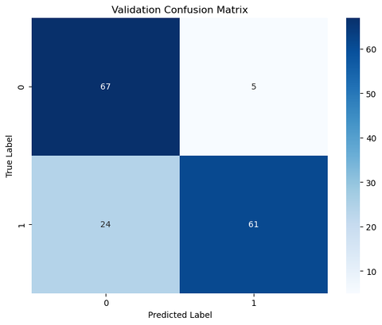
CHAPTER 3
모델링
TN (True Negative)
실제: 하락(0), 예측: 하락(0)
하락을 정확히 예측
매매 미실행으로 손실 회피
FP (False Positive)
실제: 하락(0), 예측: 상승(1)
잘못된 상승 예측
실제 손실 발생 구간
FN (False Negative)
실제: 상승(1), 예측: 하락(0)
상승을 하락으로 잘못 예측
기회비용 발생 구간
TP (True Positive)
실제: 상승(1), 예측: 상승(1)
상승을 정확히 예측
실제 수익 발생 구간

Slide 30
CHAPTER 3
암호화폐 VS 주식
구분 | 암호화폐 | 주식
발행 주체 | 블록체인 기반 분산 발행 | 기업이 발행하는 지분증권
거래 시간 | 24시간 365일 거래 가능 | 장 운영 시간에만 거래 가능
가치 결정 | 시장 수요와 공급에 따라 결정 | 기업의 실적과 성과에 기반
규제 | 최소한의 규제, 높은 변동성 | 엄격한 규제와 법적 보호
소유권 | 디지털 자산의 소유 | 기업의 부분 소유권
수익 구조 | 시세 차익만 가능 | 배당금 + 시세 차익
투자 진입 장벽 | 낮음 (소액 투자 가능) | 상대적으로 높음
시장 안정성 | 높은 변동성 | 상대적으로 안정적
암호화폐와 주식을 분석하기 위해서는 다른 전략 필요

Slide 31
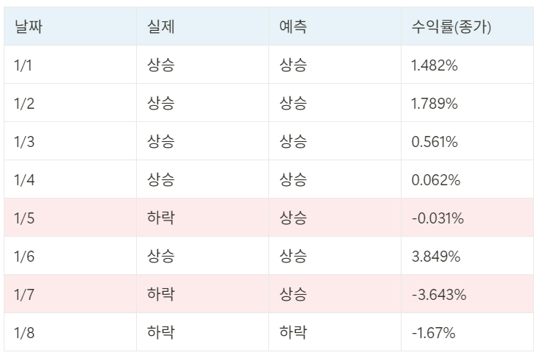
CHAPTER 3
비트코인 1월 시세 예측
1월 투자 시뮬레이션 결과 분석
전략 1: 홀드 전략(1/1-1/8)
원금 유지
총 누적 수익률: +4.069%
투자 특징 : 변동성 감수
1/1: +1.482% (상승)
1/2: +1.789% (상승)
1/3: +0.561% (상승)
1/4: +0.062% (상승)
1/5: -0.031% (하락)
1/6: +3.849% (상승)
1/7: -3.643% (하락)
1/8: -1.670% (하락)
전략 2: 단기 매매 전략
최적 매매 시점: 1/1 매수 → 1/6 매도
최대 수익률: +2.399%
투자 특징: 하락장 회피

Slide 32
CHAPTER 3
기타 암호화폐 시세 예측
종목 | Accuracy | Precision | Recall | F1 Score
DOGE (도지코인) | 0.8495 | 0.9057 | 0.8421 | 0.8727
Solana (솔라나코인) | 0.8438 | 0.7368 | 1.0000 | 0.8485

Slide 33
04
결 론

Slide 34
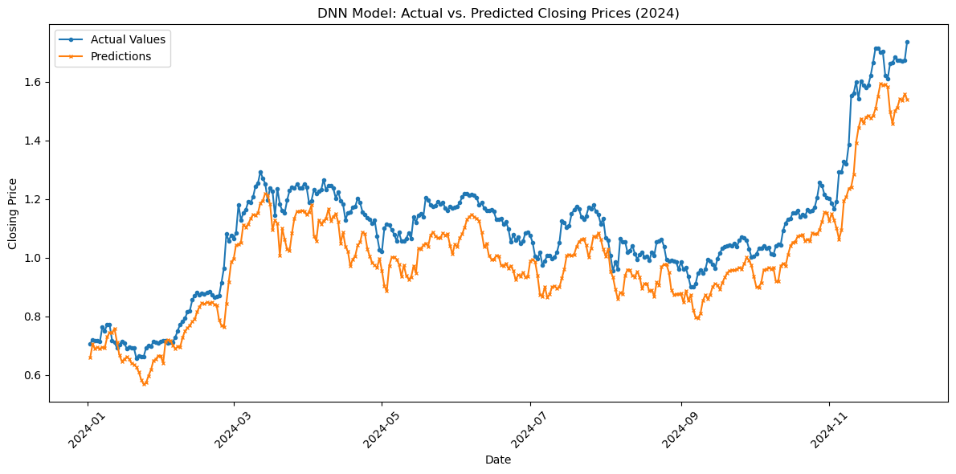
CHAPTER 4
결 론
시계열 모델 대비 DNN이 더 우수한 성능
단순하지만 깊이 있는 학습 모델이 변동성 큰 암호화폐 예측에 적합
회귀모델 분석 결과, 종가 예측 시 전반적인 추세는 유사하나 실제 가격 크기의 큰 편차로 인해 투자 시 손실 위험이 높음
암호화폐 가격 예측 모델 성능 분석
개선할 점
상승일지 하락일지만 판단할 뿐 얼마나 상승할지 하락할지는 알 수 없음.
만약 20%의 확률로 예측을 잘못하여 가격이 하락할 때 하락장이라면 손해가 막심 할 것.

Slide 35
05
소감 및 부록

Slide 36
CHAPTER 5
소 감
박훈석
이 현
비트코인 가격 예측 프로젝트를 진행하면서 이전 머신러닝 프로젝트의 아쉬웠던 점들을 보완할 수 있었습니다. 새로운 파생 변수를 설정하고 모델링하는 과정에서 도메인 지식을 쌓으며 투자의 방향성을 찾아갔고, 실제 코인 거래를 통해 이성적이고 객관적인 투자 전략의 중요성을 깨달았습니다.
머신러닝 프로젝트를 할 때는 부족한 시간으로 인해서 아쉬움이 많았지만, 딥러닝 프로젝트에서는 비교적 충분한 시간을 통해 우리 조가 원하는 결과물에 근접하여 성과가 나온 것 같습니다. 또한, 실제로 비트코인을 비롯한 다양한 코인 거래를 통해 이성적이고 객관적인 투자 전략 수립의 중요성을 깨달을 수 있었습니다.
정민관
신영섭
비트코인 가격의 변동을 예측하는 모델을 학습시켜보면서 매매에 사용되는 기술 지표들도 공부할 수 있어서 도움이 많이 되었고 안전한 투자를 위해 모델을 더 개선하고 싶습니다.
이전 머신러닝 프로젝트에서 아쉬웠던 점들을 보완하는 과정이 의미있었다고 생각합니다. 새로운 파생 변수를 설정하고 모델링 하는 작업이 기억에 남고, 도메인 지식을 공부하면서 투자의 방향성을 잡은 것 같습니다!

Slide 37

CHAPTER 05
부 록
본 정보는 투자 권유를 목적으로 하지 않으며,
투자 결정은 본인의 판단에 따라 신중히 이루어져야 합니다.
기사 및 논문 출처
서지희 기자, “국내 가상자산 투자 일평균 거래대금 15조 육박…코스피·코스닥 합산 수준”, 이투데이, 2024.12.25, https://www.etoday.co.kr/news/view/2432219
조미현 기자, “금융 CEO 절반 "가상자산 투자 허용되면 매수할 것”, 한경, 2024.04.18 https://www.hankyung.com/article/2024041811351
김미희 기자, 어엿한 주류금융… 비트코인 ETF 운용자산 1000억弗 돌파 , 파이낸셜 뉴스, https://www.fnnews.com/news/202412301804111482
신민경 기자, “서유석 금투협회장 "가상자산 ETF 추진", 한경, 2025.01.02, https://www.hankyung.com/article/2025010208416
서유범, 황창하, Predicting Bitcoin Market Trend with Deep Learning Models, Quantitave Bio-Science, 2018.05.25
안유진, 오하영, On-Chain Data를 활용한 LSTM 기반 비트코인 가격 예측, JKIICE, 2021.10

Slide 38

끝.

